Slide 1

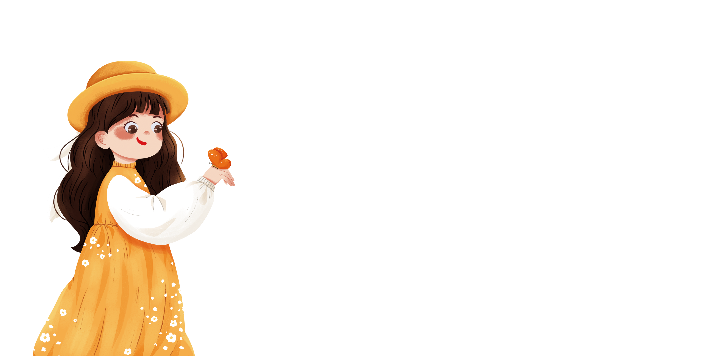
Khởi động

Slide 2
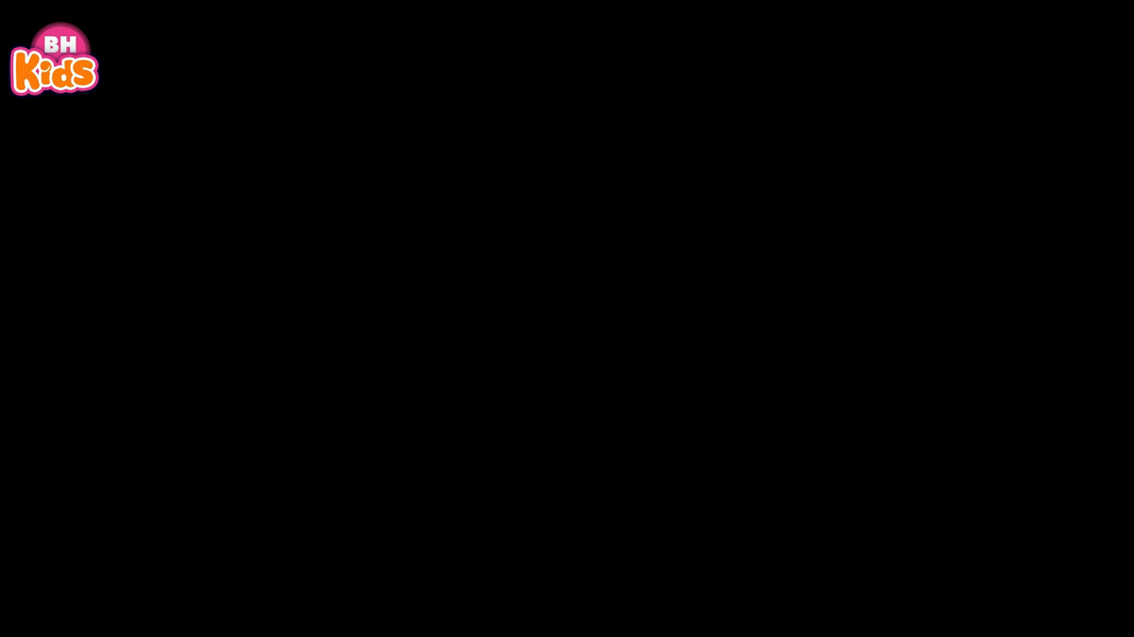

Slide 3

Thứ … ngày … tháng … năm 2022
Chủ điểm: Những sắc màu thiên nhiên
Bài 6 – Viết
Ôn chữ viết hoa: P, Q

Slide 4
1
Luyện
viết chữ

Slide 5


Cùng tìm hiểu
Nét cong trên
Chữ hoa P được viết bởi 2 nét:
2
ô ly rưỡi
Nét móc ngược trái
2 ô ly

Slide 6
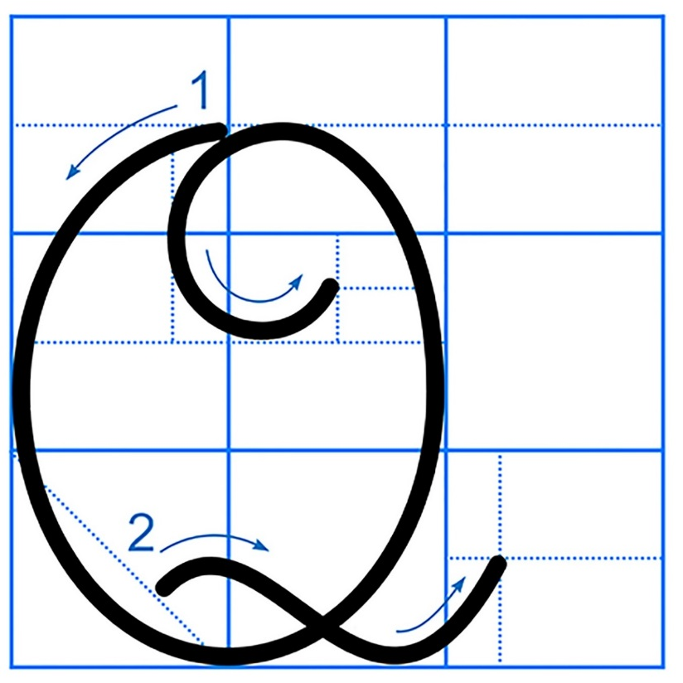
Cùng tìm hiểu
Chữ hoa Q được viết bởi 2 nét:
Nét lượn ngang
2
ô ly rưỡi
Nét cong kín
2 ô ly hơn

Slide 7
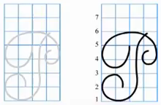
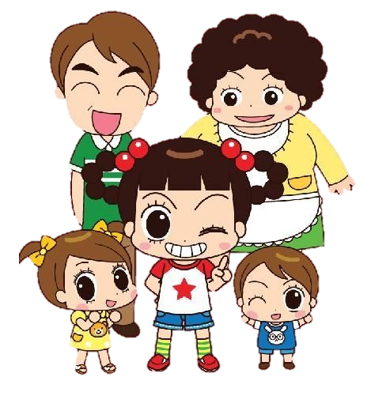

Quy trình viết
CHỮ HOA
P
Viết vào VTV
Viết vào bảng con

Slide 8

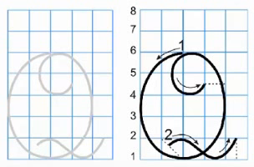
Quy trình viết
CHỮ HOA
Q
Viết vào VTV
Viết vào bảng con

Slide 9
2
Viết
câu ứng dụng

Slide 10
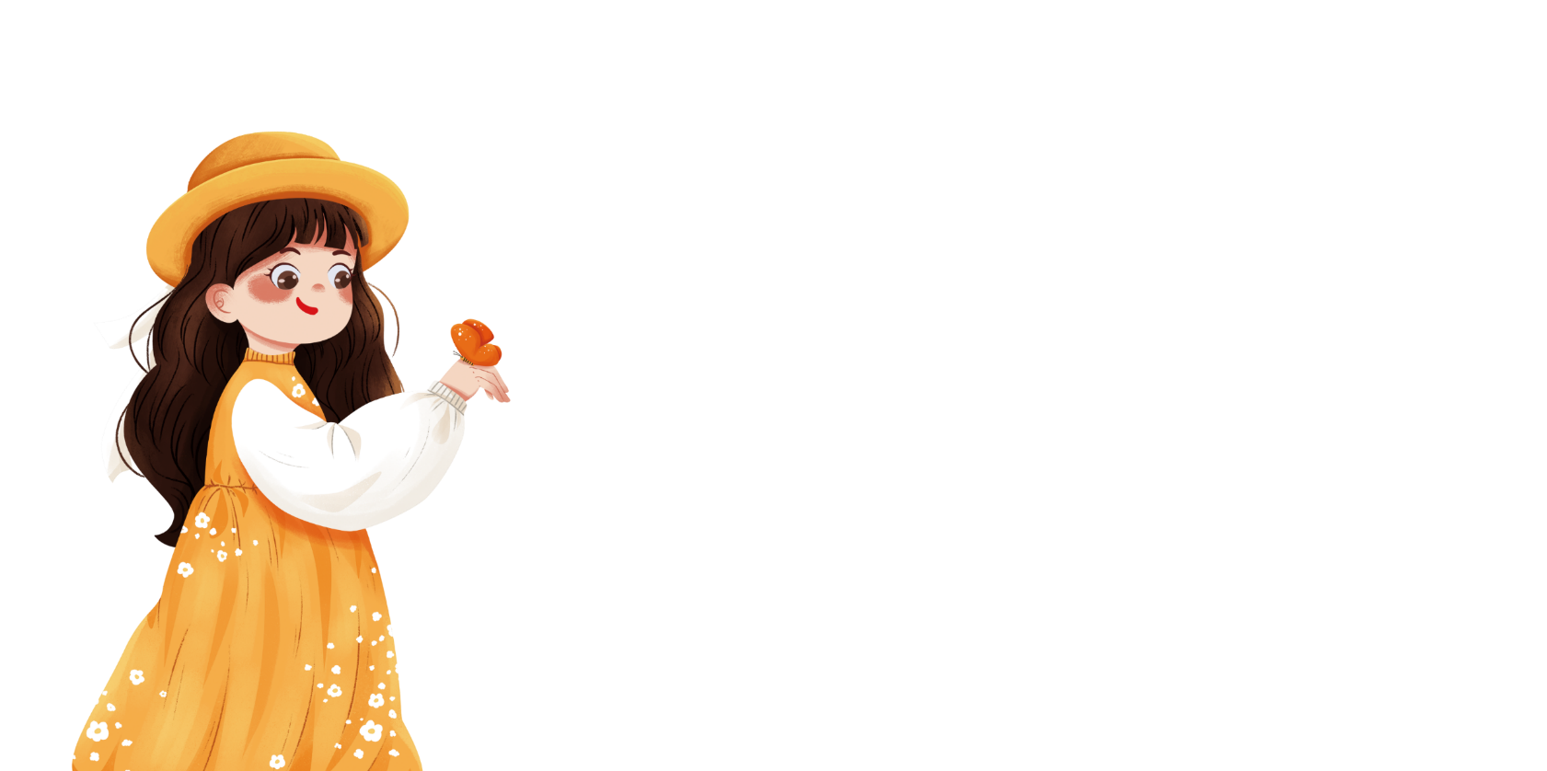
Viết câu ứng dụng
Phú Quốc – đảo ngọc xanh xanh
Trời mây non nước, đất lành trời Nam.
(Trúc Lâm)
Ý nghĩa:
Phú Quốc là một hòn đảo nằm trong vịnh Thái Lan và là đảo lớn nhất Việt Nam.
.

Slide 11
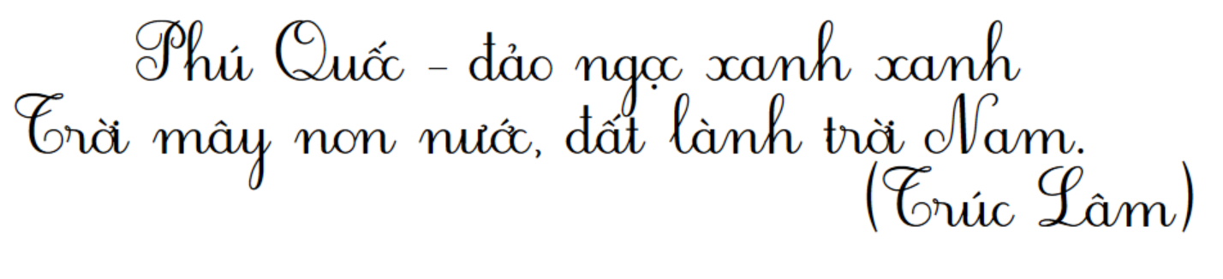

Câu ứng dụng
Phú
Quốc

Slide 12
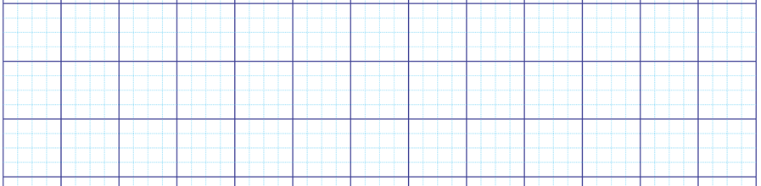

Câu ứng dụng
Em chú ý cách đặt dấu thanh nhé!
Dấu sắc
dưới trên chữ ơ
Phú Quốc – đảo ngọc xanh xanh
Trời mây non nước, đất lành trời Nam.
Viết vào
Vở tập viết
(Ca dao)

Slide 13
